Slide 1
Бланки итогового сочинения (изложения) 2015-2016 года

Slide 2
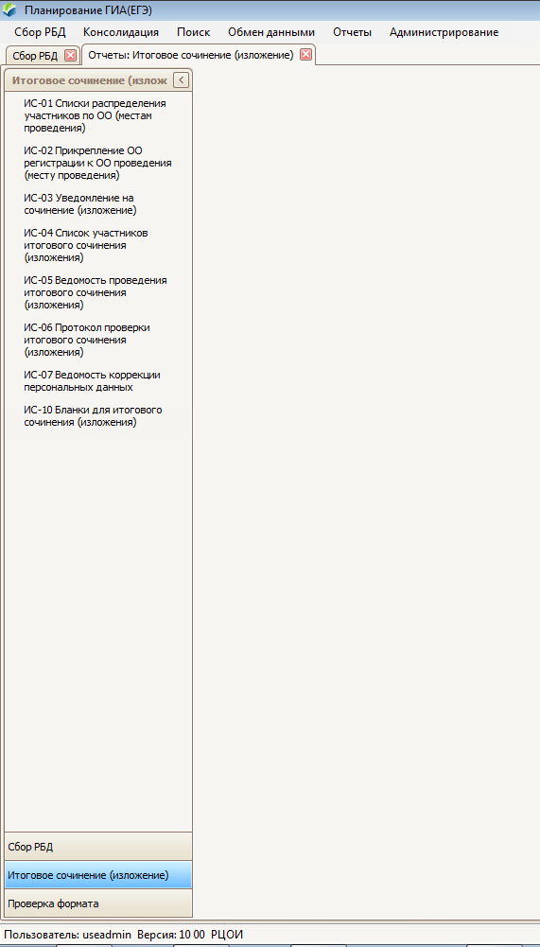
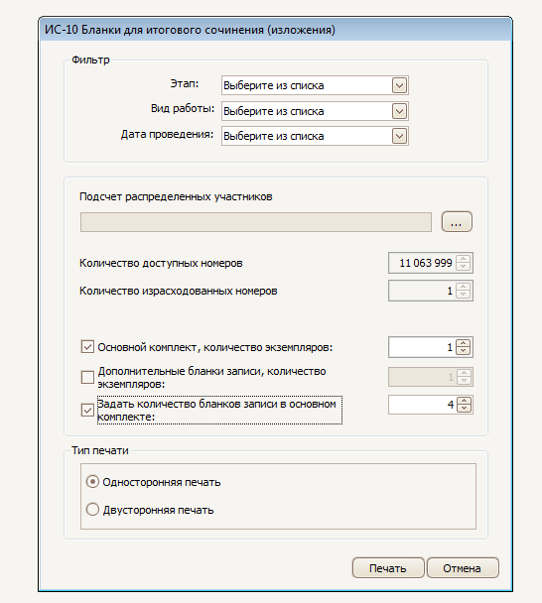
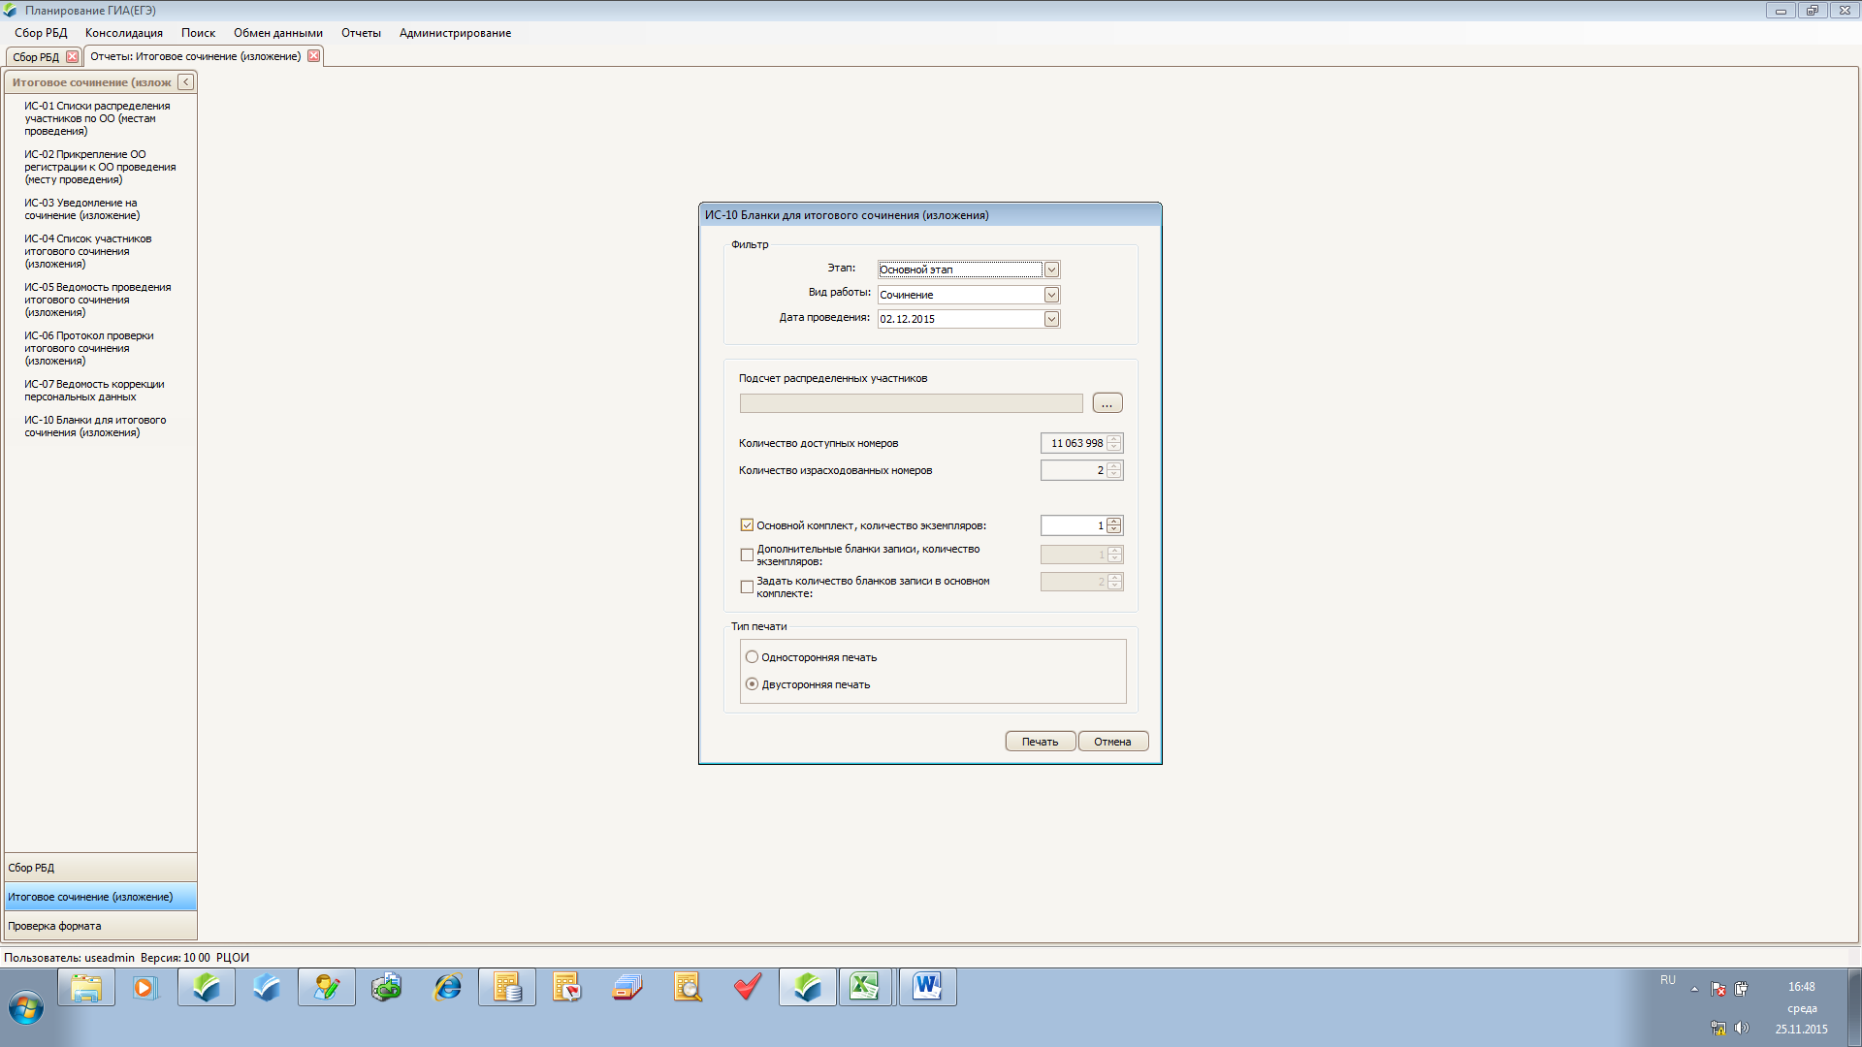
Печать бланков итогового сочинения (изложения) с использованием программного обеспечения «Сбор РБД»

Slide 3
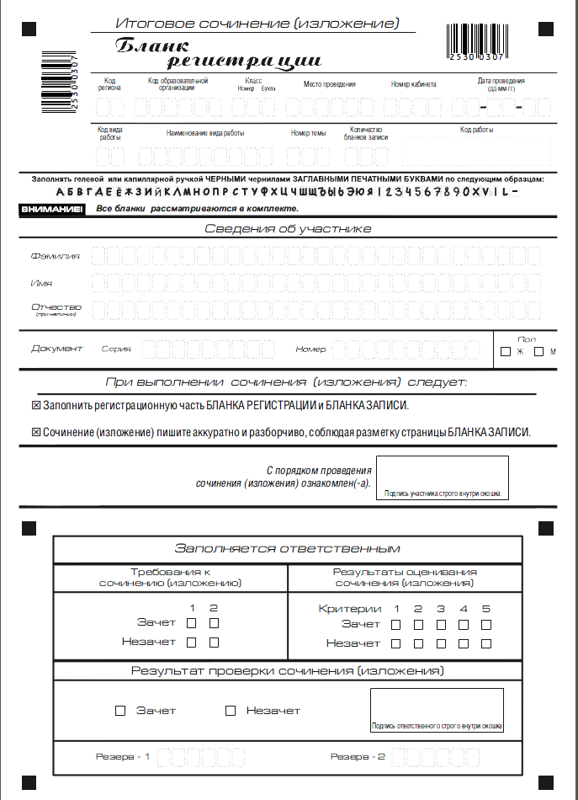




Участвующие в сочинении по желанию, поле «Класс» не заполняют!
34
109001
11А
109001
86
02 12 15
код работы 21- Изложение
20
сочинение
12
2
2000608963
Номер темы указывается в соответствии с выбранной темой
Поле «Количество бланков» заполняется членом комиссии по завершении итогового сочинения (изложения) в присутствии участника, вписывается то количество бланков записи, включая дополнительные бланки записи, которое было использовано участником!

Slide 4
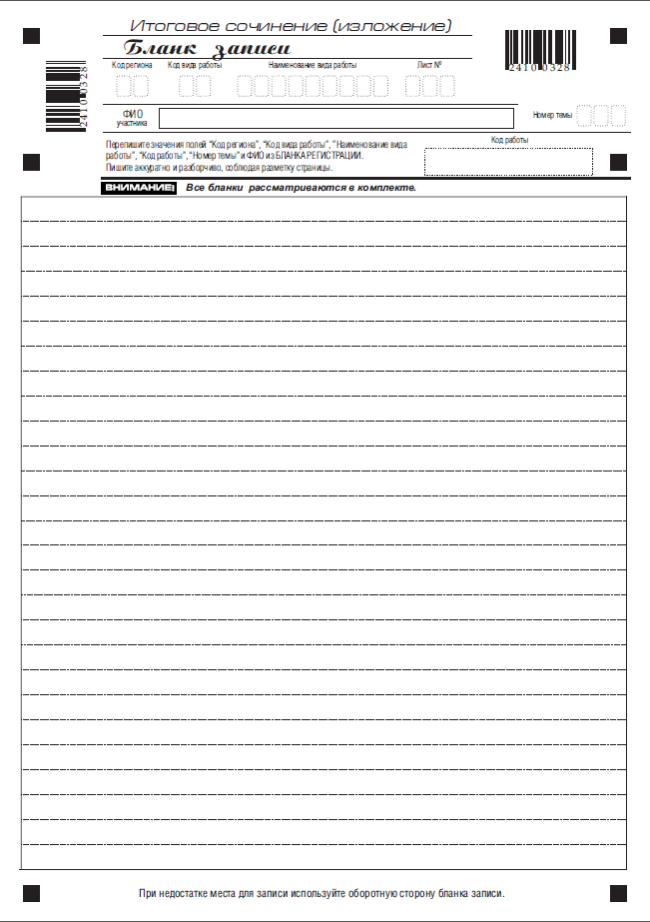
ВНИМАНИЕ! В 2015 году возможна двухсторонняя печать бланков!
34
20
сочинение
1
ИВАНОВ И.И.
12
2000608963
34
20
сочинение
2
ИВАНОВ И.И.
12
2000608963

Slide 5
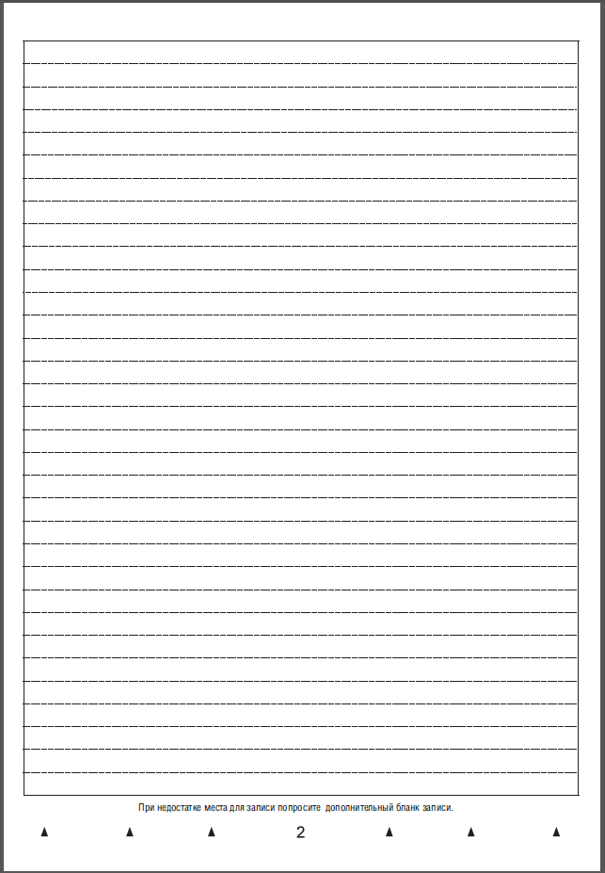
ВНИМАНИЕ! На оборотной стороне бланка записи участник может писать исключительно при двухсторонней печати бланка!
При односторонней печати используется только лицевая сторона!

Slide 6
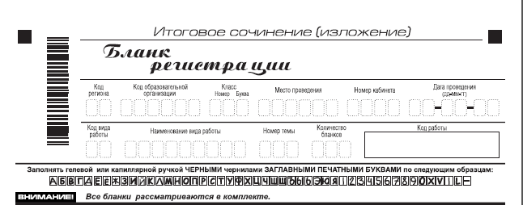
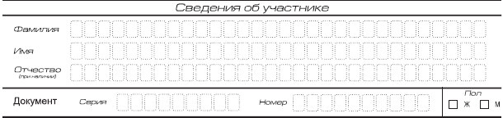
На доске в учебном кабинете оформляется образец регистрационных полей бланков участника итогового сочинения (изложения)
Формируется автоматизировано при печати бланков
Заполняет член комиссии по завершению
Заполняет член комиссии на доске
Заполняет участник самостоятельно в бланке

Slide 7
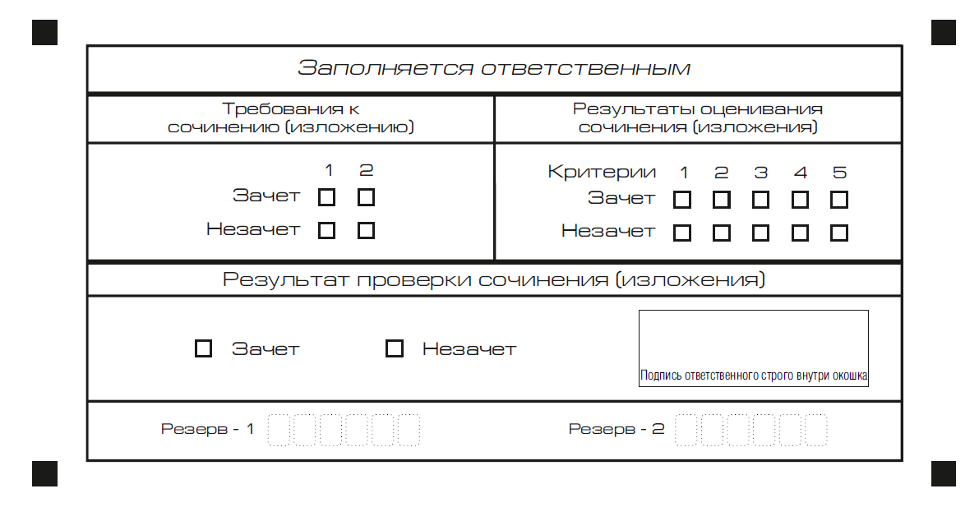
Заполнение экспертом (ответственным лицом) нижней части копии (оригинала) бланка регистрации
х
х

Slide 8
ВНИМАНИЕ!
Если в сочинении менее 250 слов, то сочинение не проверяется по критериям №1-№5. В клетки по всем критериям оценивания выставляется «незачет».
Если за сочинение по критерию №1 выставлен «незачет», то сочинение по критериям №2-№5 не проверяется. В клетки по всем критериям оценивания выставляется «незачет».
Если за сочинение по критерию №1 выставлен «зачет», а по критерию №2 выставлен «незачет», то сочинение по критериям №3-№5 не проверяется. В клетки по критериям оценивания №3-№5 выставляется «незачет».
Во всех остальных случаях сочинение проверяется по всем пяти критериям и оценивается в системе «зачет»-«незачет» (например, недопустимо не проверять работу по критериям К4 и К5, если выпускник получил зачет на основании зачетов по критериям К1, К2, К3).

